Slide 1

Data Engineering Project
Fase 1: requisiti bonus
Implementazione validazione Pandera nel Silver Layer
Integrazione assistente AI text-to-SQL

Slide 2


Pandera: Data Quality Gate nel Layer Silver
Pandera è una libreria cruciale per garantire l'integrità dei dati.
Viene applicata esclusivamente nel layer Silver, validando le informazioni dopo il processo di pulizia e prima del loro ingresso nel layer Gold, ed è integrata come task dedicato in Prefect.
Cosa Controlla
Valori ammessi (es. order_status)
Vincoli numerici (es. prezzi ≥ 0)
Chiavi critiche non nulle (order_id)
Perché è Importante
Funziona da gate di qualità essenziale
Blocca la pipeline in caso di violazioni
Protegge dashboard e analisi da dati inconsistenti

Slide 3
Assistente Text-to-SQL: Interrogare il Gold Layer
Con l'assistente AI integrato nella dashboard Streamlit, i dati diventano accessibili e interrogabili in linguaggio naturale.
È basato sul modello LLM Gemini di Google e permette agli utenti di esplorare i dati senza la necessità di scrivere query di SQL.
Come Funziona
01
02
03
Domanda in Linguaggio Naturale
Traduzione Intelligente in SQL
Esecuzione Sicura e Risultati Chari
L'intelligenza artificiale traduce la richiesta in una query SQL ottimizzata per DuckDB, puntando esclusivamente al Gold Layer (gold.*) e applicando regole semantiche predefinite per accuratezza.
L'utente inserisce una richiesta , come ad esempio: "Qual è il fatturato totale per ogni città?"
La query generata viene mostrata all'utente per trasparenza, eseguita in modalità read-only per garantire la sicurezza dei dati, e i risultati vengono convertiti in una tabella leggibile e facilmente comprensibile.

Slide 4
Data Engineering Project
Fase 2: Pipeline Incrementale
Evoluzione e ottimizzazione per una gestione dati più efficiente.

Slide 5
Obiettivo: Verso la Pipeline Incrementale
Il focus è trasformare la pipeline batch in un sistema incrementale robusto e affidabile.
Incremental Ingestion
Separazione Processing
Idempotenza Garantita
Efficiente acquisizione dei soli dati nuovi o modificati.
Prima capisco cosa è cambiato nei file, poi aggiorno il database solo con ciò che serve.
Operazioni ripetibili con risultati consistenti, senza duplicati.
Data Quality Gates
Analytics-Ready
Controlli stringenti per assicurare l'integrità dei dati.
Dati pre-elaborati e strutturati per l'analisi immediata.

Slide 6


Architettura Complessiva della Pipeline
La pipeline è stratificata: ogni layer ha responsabilità specifiche per garantire coerenza e qualità.
Landing Zone (Data Lake)
Raw CSV
Area di atterraggio dei dati grezzi, convertiti in formato Parquet e suddivisi per mese per supportare l’ingestione incrementale.
Fonte di dati grezzi e non elaborati, direttamente dai sistemi sorgente.
Silver
Bronze incremental
Dati trasformati, arricchiti e validati, pronti per analisi più complesse e per aggregazioni.
I dati vengono puliti, de-duplicati e standardizzati, ma ancora vicini al formato sorgente.
Dashboard / App
Gold (Star Schema)
Interfaccia read-only sul Gold Layer per analisi KPI e interrogazioni in linguaggio naturale.
Dati modellati secondo lo Star Schema per la business intelligence, facili da interrogare.
Questa architettura a strati garantisce la tracciabilità, la qualità e la fruibilità dei dati in ogni fase del processo.

Slide 7

Step 1: Landing Zone & Manifest
Il primo passo converte i dati grezzi in un formato ottimizzato per l'elaborazione successiva e crea un "fingerprint" unico per ogni file.
Script: esplosione_dati.py
Processo: CSV → Parquet
Dati: Ordini splittati per mese
Manifest: Creazione di _manifest.json per tracciare le modifiche dei file.
Lavora prima del database.
Funziona come registro di controllo dei dati prodotti e serve a capire se un file Parquet nella Landing Zone è nuovo o modificato.
Si basa sul nome del file e il fingerprint (hash del contenuto)
A ogni nuova esecuzione i dati vengono confrontati con il manifest:
se il fingerprint è uguale→ il file non viene rigenerato
se il fingerprint cambia → il file viene aggiornato
Concetti chiave
Fingerprint dei dati
File immutati → skip
Base dell’incrementalità

Slide 8

Step 2: Bronze Incrementale
Questo è il cuore della strategia incrementale, dove il database cresce solo con dati nuovi e significativi.
In questa fase la pipeline passa da “rigenero tutto” a “aggiorno solo ciò che serve”
Script: bronze_incremental.py
Caricamento: In DuckDB (schema bronze)
Logica: inserire solo gli ordini realmente nuovi.
Orders: incrementale per order_id (chiave)
Order_items: solo per nuovi ordini
Customers/products: replace solo se cambiano
Concetti chiave
Se rilanci la pipeline, gli stessi ordini non vengono reinseriti
Se un mese viene riprocessato (stesso contenuto), viene skippato grazie al fingerprint

Slide 9

Order Items: Incrementale "Intelligente"
Per gestire al meglio gli order_items (che è un parquet completo, non mensilizzato), ho adottato una strategia che evita di ricaricare l'intero set di dati ad ogni esecuzione.
order_items è un parquet completo, ma non viene ricaricato tutto ogni volta.
Strategia:
Identificazione dei nuovi order_id inseriti.
Legge order_items.parquet e prende solo le righe con quegli order_id
Applicazione di un meccanismo anti-duplicato su PK composita (order_id, order_item_id).
Benefici
performance: carichi solo la fetta rilevante
coerenza: items presenti e orders presenti
idempotenza: rilanciare non sporca la tabella

Slide 10


Tracking Tecnico & Idempotenza
Una "memoria" interna della pipeline che permette di sapere se un file è già stato processato dal database, garantendo affidabilità e tracciabilità.
Tabella Tecnica: tech.tech_processed_files
Tabella di tracking tecnico della pipeline
Registra ogni file processato durante l’ingestione incrementale (bronze_incremental.py)
È il cuore dell’idempotenza della pipeline
Traccia:
file_name
fingerprint (hash del contenuto)
rows_inserted
status:
OK → caricato
SKIP → niente da fare
FAIL → errore
Perché è importante
Permette di capire cosa è entrato, quando e perché.Garantisce idempotenza, Evita duplicazioni di dati, facilita il debug e assicura re-run sicuri senza effetti collaterali.

Slide 11

Step 3: Silver = Qualità dei Dati
Il layer Silver è il baluardo contro i dati non validi: se i dati non superano le validazioni, la pipeline si ferma qui: meglio nessun dato che dati sbagliati.
Script: silver.py
Pulizia:
Cast dei tipi di dato
Rimozione di valori null critici
Validazioni Pandera:
Stati ordine ammessi
Prezzi ≥ 0
Chiavi non nulle
Concetto chiave
Solo dati di alta qualità possono procedere al layer Gold.

Slide 12
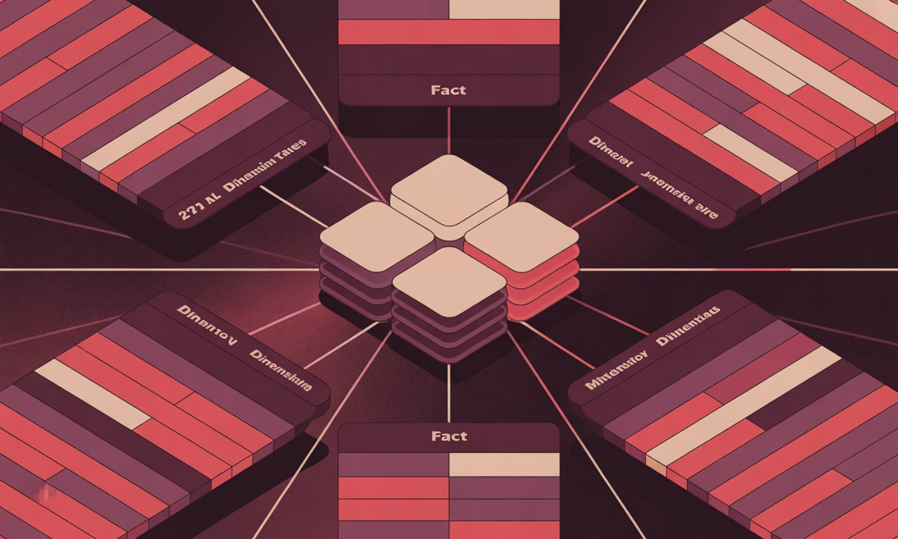
Step 4: Gold = Analytics Ready
Il layer Gold è la destinazione finale per i dati, progettato esclusivamente per l'analisi e la creazione di dashboard, non per l'ingestione.
Script: gold.py
Costruzione Star Schema:
fact_sales
dim_customers
dim_products
dim_time
Filtri: vengono inclusi solo ordini "delivered" (consegnati).
Include metriche derivate, come il tempo di consegna (order_delivered_customer_date - order_purchase_timestamp).
Questa struttura ottimizza le performance delle query e facilita la creazione di insight.

Slide 13

Orchestrazione, CI & Dashboard
La Fase 2 non è una semplice pipeline ETL, ma un sistema completo: automatizzato, integrato e osservabile.
01
02
03
Prefect Flow
GitHub Actions
Dashboard Streamlit
Gestione e monitoraggio dei flussi di lavoro tramite main_flows_fase2.py.
Esecuzione schedulata, smoke test sul layer Gold.
Visualizzazione di KPI chiave, grafici e funzionalità Text-to-SQL AI per l'analisi interattiva.

